Slide 1
Audit Carrefour Express
Magasin : 5 Décembre
05/12/2017
Dr Hend KAMOUN

Slide 2
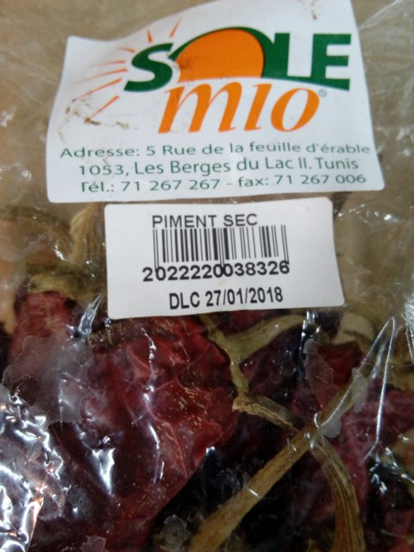
manque d'indication de la température de conservation sur les étiquettes du fournisseur SOLE MIO;

